Slide 1
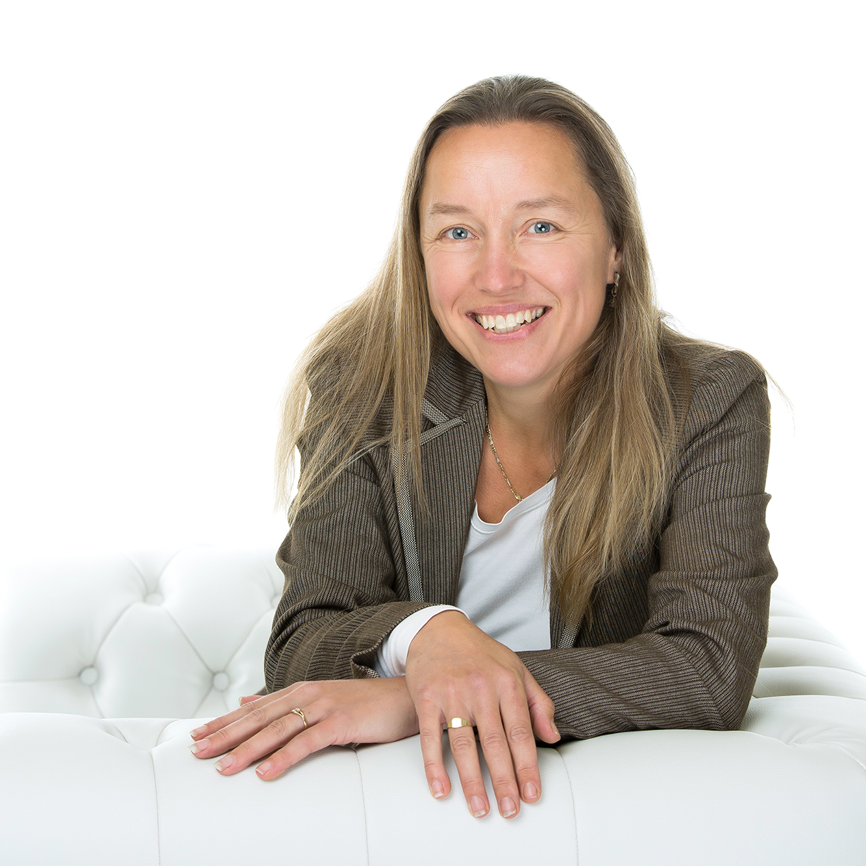
De Liefdevol Leiderschap Podcast (NL)

